Slide 1
3.4 嵌入式C语言程序设计基础
C语言特点：
  语言简洁、紧凑，使用方便、灵活；
  运算符丰富：34种；
  数据结构丰富：指针、结构、联合等；
  具有结构化的控制语句；
  语法限制不太严格，程序设计自由度大；
  能直接对硬件进行操作；
  生成目标代码质量高，程序执行效率高；
  移植性好，可读性强；
1

Slide 2
3.4 嵌入式C语言程序设计基础
预处理伪指令的应用
嵌入式程序设计中的函数及函数库
嵌入式程序设计中常用的C语句
嵌入式程序设计中C语言的变量、数组、结构、联合

Slide 3
3.4.1 C语言的“预处理伪指令”在嵌入式程序设计中的应用
作用：可以改进程序设计环境，提高编程效率。
名字由来：它本身不是C语句，所以不能直接编译，而必须在编译前预先进行处理。
预处理伪指令均以“#”开头，主要有三种：
文件包含伪指令
宏定义伪指令
条件编译伪指令

Slide 4
文件包含伪指令
作用：可将头文件包含到程序中，头文件中定义的内容包括符号常量、复合变量原型、用户定义的变量类型原型和函数的原型说明等。
过程：编译器编译预处理时用文件包含的正文内容替换到实际程序中。
格式：#include <头文件名.h> ;标准头文件
  #include “头文件名.h” ;自定义头文件
  #include 宏标识符
  #define MYINCLUDE “C:\EmbestIDE\mydef.h”
  #include MYINCLUDE
#include <string.h>
#include <stdio.h>
#include “rtc.h”
  #include “C:\EmbestIDE\mydef.h”

Slide 5
宏定义伪指令
简单宏： # define 宏标识符 宏体
# define OTHER 10000
几点说明：
用右边的宏体去代替左边的宏标识符，叫做宏展开。
宏展开时只做简单的置换，不进行正确性检查。
宏定义不是C语句，故行尾不用加分号。
可用 #undef 命令来终止宏定义的作用域，即宏释放。
宏体太长时，可用“\”符号进行续行。

Slide 6
宏定义伪指令
带参宏：# define 宏标识符（形参列表） 宏体
# define SQR(x,y) sqrt((x)*(x)+(y)*(y))
源文件中有：Z=SQR(a+b,a-b);
替换为：Z=sqrt( (a+b)*(a+b)+(a-b)*(a-b));
# define min(x1,x2) ((x1<x2) ? x1:x2)
# define max(x1,x2) ((x1>x2) ? x1:x2)
源文件中有：Z1=min(a,b);
Z2=max(a,b);
替换为：Z1= ((a<b) ? a:b);
Z2= ((a>b) ? a:b);

Slide 7
宏定义伪指令
条件宏定义：测试某个宏是否被定义或未定义过
#ifdef 宏标识符 #ifndef 宏标识符
#undef 宏标识符 #define 宏标识符 宏体
#define 宏标识符 宏体 #else
#else #undef 宏标识符
#define 宏标识符 宏体 #define 宏标识符 宏体
#endif #endif
宏释放
测未被定义
#ifndef BLOCK_SIZE
#define BLOCK_SIZE 128
#else
#undef BLOCK_SIZE
#define BLOCK_SIZE 128
#endif

Slide 8
条件编译伪指令
条件编译伪指令是写给编译器的，指示编译器在满足某一条件时仅编译源文件中与之相应的部分。
#if（条件表达式1）
…
#elif（条件表达式2）
…
#elif（条件表达式n）
…
#else
…
#endif
#if _B0SIZE==B0SIZE_BYTE
typedef unsigned char pB0SIZE;
#elif _B0SIZE==B0SIZE_SHORT
typedef unsigned short pB0SIZE_SHORT;
#elif _ B0SIZE==B0SIZE_WORD
typedef unsigned long pB0SIZE_WORD;
#endif

Slide 9
3.4.2 嵌入式程序设计中的函数及函数库
函数是C语言程序设计的核心。一个较大的C程序一般是由一个主函数和若干个子函数组成，每个函数完成一个特定的功能。函数之间可相互调用。
函数的格式:
定义性说明格式：
[存储类说明符] 类型说明符 ［修饰符］ 标识符 （参数表） {函数体}
static，extern
char, int,long,
void等
interrupt,
near,far,
huge
函数名

Slide 10
嵌入式程序设计中的函数及函数库
存储类别说明：
extern: 外部函数（缺省情况均为此）
  若一个函数指定为extern存储类别，则其它文件可调用此函数。
  同一文件内可使用extern改变作用域。即：后续定义的函数，使用extern声明后，前面可以使用。
static: 静态函数，限定函数范围。
  只局限于定义它的文件使用，其它文件不能调用。
  同一文件内不可改变作用域。定义后才能使用。
原型说明格式：
extern 类型说明符 ［修饰符］ 标识符 （参数表） {函数体}

Slide 11
嵌入式程序设计中的函数及函数库
修饰符说明：
interrupt: 中断函数
  最大特点：无返回类型和参数，void。
  程序员只需编写中断函数主体部分，保护现场和恢复现场均由编译程序自动完成。
near，far和huge: 指明函数和被调函数的距离远近
  near：近调用（16位段内地址）。
  far：远调用（32位段间地址）。
  huge：规范化远调用（32位段间规范地址）。

Slide 12

嵌入式程序设计中的函数及函数库
标识符说明：
int * max(a,b) ;函数返回是一个指针，指针指向的变量是整型
标识符：即函数名称，有三类：
* 函数名：函数返回值是指针；
(* 函数名)：函数指针。即：定义一个变量，该变量指向函数的入口地址。
*(* 函数名)：是函数指针，且返回值也是指针。
int max(int,int);
main()
{ int (*p)();
p=max;
scanf(“%d%d”,&a,&b);
c=(*p)(a,b);
}
等价于：
c=max(a,b)

Slide 13
嵌入式程序设计中的函数及函数库
函数库是为了减少编程工作量，将一些常用的功能的函数放在函数库中供公共使用；
包括C的标准库函数，也包括一些用户自己编写非标准库。
#include <string.h>
#include <stdio.h>
#include <math.h>
#include “rtc.h”

Slide 14
3.4.3 嵌入式程序设计中常用的C语言语句
if(条件表达式) if (条件表达式1)
语句1； 语句1；
else else if (条件表达式2)
语句2； 语句2；
else if (条件表达式n)
语句n;
C语言语句格式为：
[标号：] 语句[；]
C语言语句很多，常用到的有以下几种：
  条件语句
  switch语句
  循环语句
if(x>y) if (number>500)
printf(“%d”,x)； cost=0.15；
else else if(number>300)
printf(“%d”,y)； cost=0.10；
else if (number>100)
cost=0.05
else
cost=0;

Slide 15
switch语句
表达式必须为int [与标准C稍有差异]
switch(开关表达式)
{ case 常量表达式1：[语句1；]
case 常量表达式2：[语句2；]
case 常量表达式n：[语句3；]
default：[语句n; ]
}
switch(cost)
{ case ‘100’：d=1;break;
case ‘200’：d=2;break;
case ‘300’：d=3;break;
default：d=0;
}

Slide 16
循环语句
for(表达式1；表达式2；表达式3)
while(条件表达式)
语句；
do
语句；
while(条件表达式)；
用的最多，可代替其它两种
1) sum=0;
for(i=1；i<=10；i++)
sum=sum+i;
2) i=1;sum=0;
while(i<=10)
{ sum=sum+i；
i++;
}
i=1;sum=0;
do
{
sum=sum+i；
i++;
}
while(i<=10)；

Slide 17
3.4.4 嵌入式C的变量、数组、结构和联合
嵌入式C的变量
嵌入式C的数组
嵌入式C的结构
嵌入式C的联合

Slide 18
嵌入式C的变量
变量的格式：
类型说明符：
auto：char、unsigned char、int、unsigned、long、unsigned long、float、double
void 类型（抽象型）
通过typedef定义的类型别名
[存储类型] 类型说明符 [修饰符] 标识符[=初值]
typedef long BIG
BIG x=80000;

Slide 19
嵌入式C的变量
变量的格式：
标识符：
变量： 不带“*”的标识符。
指针：带有“*”的标识符。指针的内容必须是地址。指针说明中的类型说明符、存储类型和修饰符是指针指向对象的类型。
[存储类型] 类型说明符 [修饰符] 标识符[=初值]
extern int const *count ；count是指针，指针指向的
；内容是外部存储类型的整型常量

Slide 20
嵌入式C的变量
变量的格式：
存储类型：
auto：自动存储类型（缺省）,是局部变量，在函数内定义且仅在该函数内可见。在动态存储区中分配内存。进入函数（或语句）分配内存，退出时释放内存。
register：寄存器存储类型。频繁使用的变量可存放在CPU内部的寄存器中，以提高执行效率。
extern：外部存储类型，是全局变量，在函数外部定义。作用域从定义开始到程序末尾。在静态存储区中分配空间。非该变量的定义文件中要使用它时，必须先加引用性说明。
Static：静态存储类型。内部静态：函数内部定义，离开函数到下次进入之前值保持不变；外部静态：函数外部定义，仅限定义它的文件使用。
[存储类型] 类型说明符 [修饰符] 标识符[=初值]

Slide 21
嵌入式C的变量
变量的格式：
修饰符：
const： 常量修饰符。被修饰的内容为常量。
volatile：易失性修饰符。说明所定义的变量或指针，可以被多种原因修改，为防止丢失任何一次这种修改，要把它修饰为易失性变量。
near、far：近远修饰符。说明访问内存中变量在位置上的远近。
[存储类型] 类型说明符 [修饰符] 标识符[=初值]
const int *ptr=&a /*常量指针*/
int *const ptr=&b /*指针常量*/

Slide 22
变量定义举例
extern char Image_RW_Limit[ ] ;声明一个字符型的外部变量
volatile unsigned char *downPt ;定义一个易失性无符号字符
;型的指针变量
unsigned int fileSize ;定义一个无符号整型变量
void *mallocPt=Image_RW_Limit ;定义一个指针变量并赋初值
static int delayLoopCount=400;定义一个静态整型变量赋初值
unsigned long *ptr=0x0C010200;定义一个长整型的指针赋初值
unsigned short *ptrh=0x0C010200;定义一个短整型的指针，赋
;初值
unsigned char *ptrb=0x0C010200;定义一个无符号字符型的指
;针，赋初值

Slide 23
嵌入式C的数组
一维数组
类型 数组名[元素个数] ={初值，初值,…}
char 数组名[ ]=“字符串”;
int symbol [ ]={12,34,25,56,79,6,1,6};
char str[ ]=“hello”;
int time [20];

Slide 24
嵌入式C的数组
一维指针数组
本质是一个数组，数组的每个元素为指针。
典型应用：字符串排序。
一维数组指针
本质是一个指针，该指针指向的是数组，指针指向数组的首地址。
类型 *数组名[元素个数]={地址，地址，…}；
类型 (*数组名)[元素个数]=数组标识符

Slide 25
嵌入式C的数组
二维数组
二维指针数组
二维数组指针

Slide 26
嵌入式C的结构
概念：将多种类型的变量组织在一起，形成整体。
学号
姓名
性别
年龄
成绩
20060708
Li Feng
M
20
94
struct student
{ int num;
char name[20];
char sex;
int age;
float score;
};
定义student结构类型的变量stu1和stu2:
struct student stu1,stu2;
struct student *stu3, *stu4;
访问结构型变量：
stu1.score=89.5;
stu3->score=97;

Slide 27
嵌入式C的联合
概念：几个不同的变量共占一段内存的结构，称为“共同体”或“联合”
1000
short int
char
struct mystruct
{ short int si;
char ch;
long int li;
};
union myunion
{ short int si;
char ch;
long int li;
}a;
long int
最后存储单元中存放的是char类型
a.si=256;
a.li=400000;
a.ch=‘A’;

Slide 28
3.5 嵌入式C语言程序设计技巧
变量定义
参数传递
循环条件

Slide 29
变量定义
在变量声明的时候，最好把所有相同类型的变量放在一起定义，这样可以优化存储器布局。
char
a；
char
a；
short
b；
char
c；
char
c；
short
b；
int
d；
int
d；
在数据区里的布局：
a
pad
b
a
c
b
c
pad
d
d

Slide 30
变量定义
对于局部变量类型的定义，使用short或char来定义变量并不是总能节省存储空间。有时使用32位int或unsinged int局部变量更有效率

Slide 31
变量定义
int wordinc (int a)
{return a+1
}
wordinc
ADD R1,R1,#1
shortinc
ADD R1,R1,#1
MOV R1,R1,LSL #16
MOV R1,R1,ASR #16
MOV PC,LR
short shortinc(short a )
{return a+1
}
unsigned char
charinc(char a )
{return a+1
}
charinc
ADD R1,R1,#1
AND R1,R1,#&FF
MOV PC,LR

Slide 32
变量定义
变量定义中，为了精简程序，总是竭力避免使用冗余变量。有时使用冗余变量可以减少存储器访问的次数,提高系统性能。

Slide 33
冗余变量的使用与否
int f(void);
int g(void);
int errs;
void test1(void)
{ errs+=f( );
errs+=g( );
}
int f(void);
int g(void);
int errs;
void test2(void)
{register int localerrs=errs;
localerrs+=f( );
localerrs+=g( );
errs=localerrs;
}

Slide 34
参数传递
统一函数过程调用标准ATPCS(ARM-Thumb Procedure Call Standard)：使单独编译的C语言程序和汇编程序能够互相调用
ATPCS定义寄存器组中的{R0~R3}作为参数传递和结果返回寄存器。如果参数数目超过四个，则使用堆栈进行传递。
由于寄存器的访问速度远远大于存储器，故应尽量使参数传递在寄存器里面进行，即应尽量把函数的参数控制在四个以下。

Slide 35
参数传递举例
extern void strcopy(char *d, const char *s);
int main(void) {
const char src=“Source”;
char dest[10];
…
strcopy(dest,src);
…
}
AREA StrCopy, CODE, READONLY
EXPORT strcopy
strcopy
LDRB R2, [R1], #1
STRB R2, [R0], #1
CMP R2, #0
BNE strcopy
MOV PC, LR
END

Slide 36
循环条件
计数循环通常有累加和递减两种形式：
for （loop=1；loop<=limit；loop++）
for （loop=limit；loop!=0；loop--）
执行结果相同，但效率却不同。

Slide 37
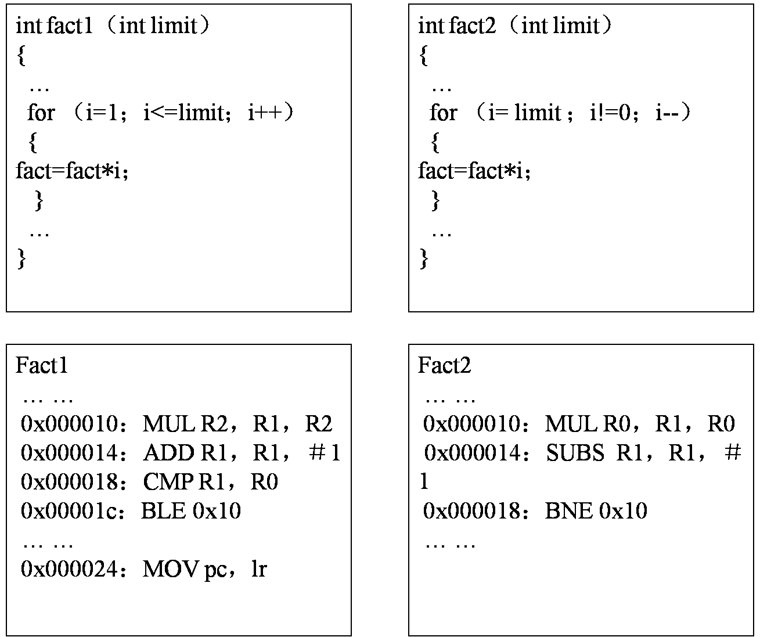

Slide 38
参数传递
差异分析：
分析：累加比递减多用了一条指令。
本质原因：进行一个非0数比较时，必须使用专门的CMP指令；而一个变量与0比较时，可直接利用ARM的条件助记符EQ或NE来判断。
结论：在ARM体系结构下编程，建议采用递减至0的方法来设置循环条件。

